Slide 1








Slide 2











Slide 3
1. Đọc câu chuyện về những trải nghiệm trong cuộc sống

Slide 4
Gợi ý
Một chuyến đi dã ngoại với các bạn
Một chuyến đi chơi với gia đình
Một kỉ niệm đẹp
Một lần bị điểm kém

Slide 5
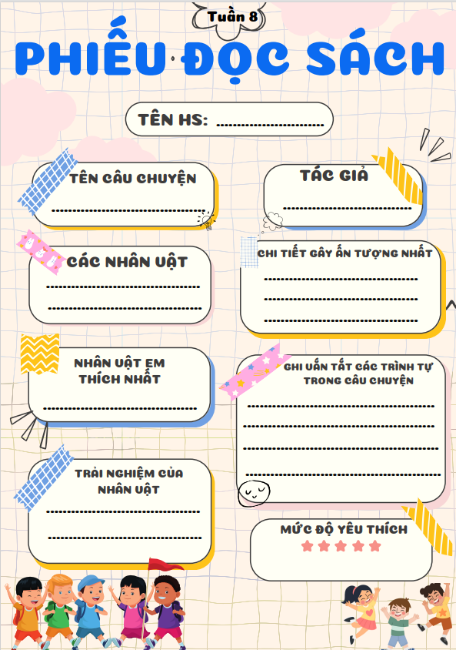
2. Viết phiếu đọc sách theo mẫu

Slide 6

Trao đổi với bạn về những trải nghiệm được nói đến trong câu chuyện đã đọc
Trải nghiệm đó mang lại cảm xúc gì?
Trải nghiệm đó mang lại cho em bài học gì?

Slide 7


Slide 8
Kể với người thân về những trải nghiệm được nói đến trong câu chuyện đã đọc.

Slide 9



